Slide 1
Parte II: Conceptos adicionales
IN5502
Diseño de Procesos de Negocio

Slide 2
Flujo Normal
Secuencia de flujo normal se refiere al flujo que se origina en un evento de inicio y continúa a través de actividades alternativas y/o paralelas hasta que termina en un evento de finalización.
Flujo normal no incluye el flujo de excepción o de compensación de caudal.

Slide 3
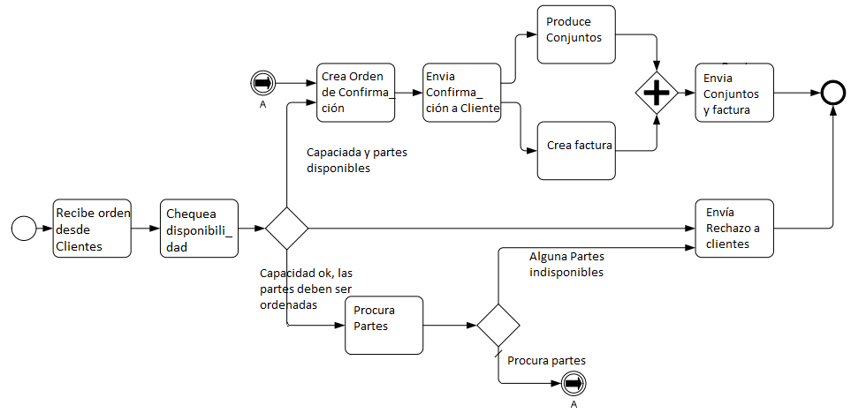
Eventos Link dentro de un proceso
Eventos Link se puede utilizar para conexiones fuera de la página.
Eventos Link se pueden utilizar como "Go-To“.

Slide 4
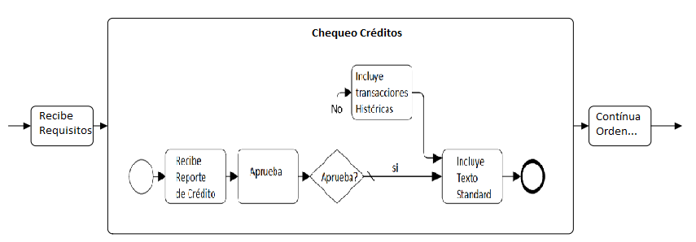
Niveles de procesos
Los procesos pueden ser desarrollados de forma jerárquica, con múltiples niveles a través de sub-procesos
Una secuencia de flujo no puede cruzar un límite de sub-proceso.
Flujo de mensajes y Asociaciones pueden cruzar Sub- Proceso de límites

Slide 5
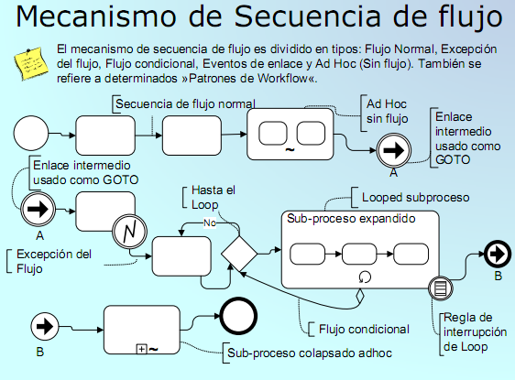

Slide 6
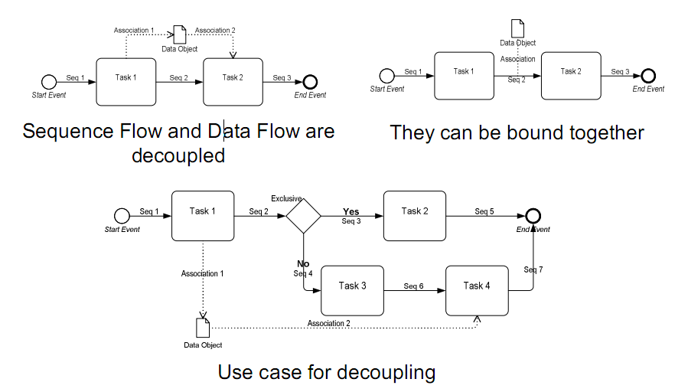
Flujos de datos

Slide 7
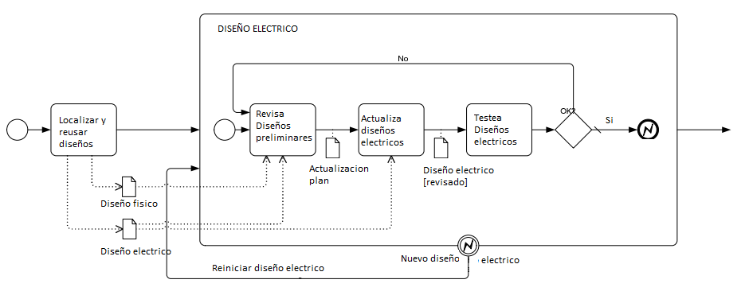
Excepciones
Los eventos intermedios unido al “boundary” de una actividad representan factores desencadenantes que pueden interrumpir la actividad. Todo el trabajo dentro de la actividad se detendrá y el flujo se procederá del evento. Contador de tiempo, errores, mensajes, etc pueden ser desencadenantes.

Slide 8
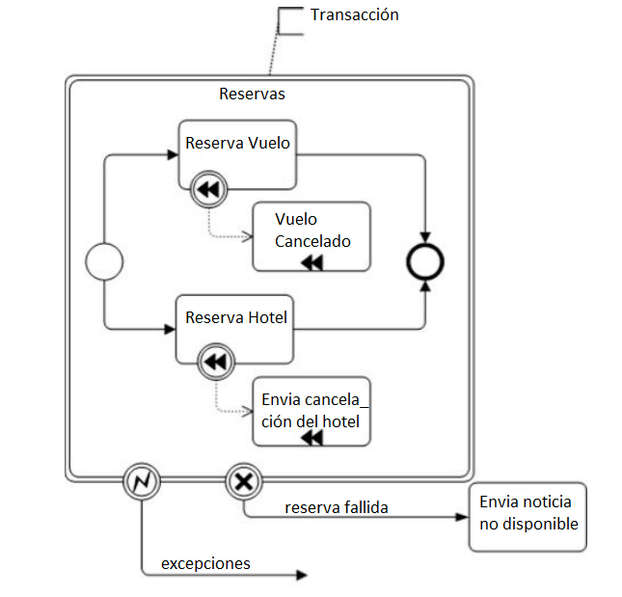
Compensaciones y Transacciones
Una transacción es una actividad que tiene doble borde. Las transacciones son soportadas por un protocolo de transacción (WS).
La salida normal de los flujos de secuencia representan el camino para seguir la finalización exitosa.
Un evento intermedio de cancelación representan el camino para seguir una finalización cancelada.
Un evento intermedio de excepción representa el camino para seguir una transacción riesgosa (pero no es desarrollada la compensación).
Las actividades usadas para compensar son las que están fuera del flujo normal y se asocian sus actividades normales. La compensación fluye hacia atrás.

Slide 10
Looping
Actividad Looping: Do-While; While-Do; Multiple Instance
Flujo de Secuencia Looping

Slide 11
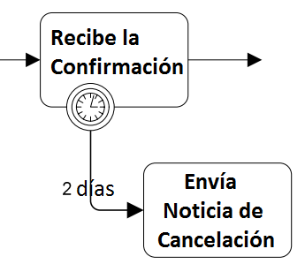
Timers
Temporizadores para añadir los retrasos en el Proceso.
Tiempos de espera para la excepción

Slide 12
Antipatrones

Slide 13
Notación

Slide 14
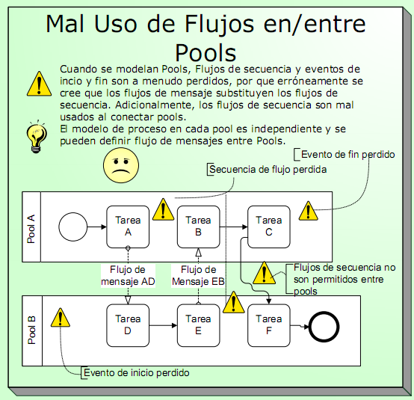

Slide 15
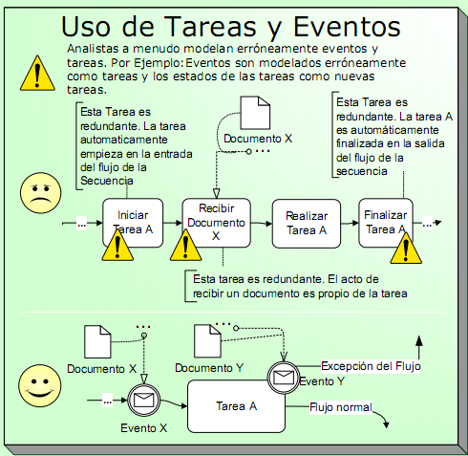

Slide 17
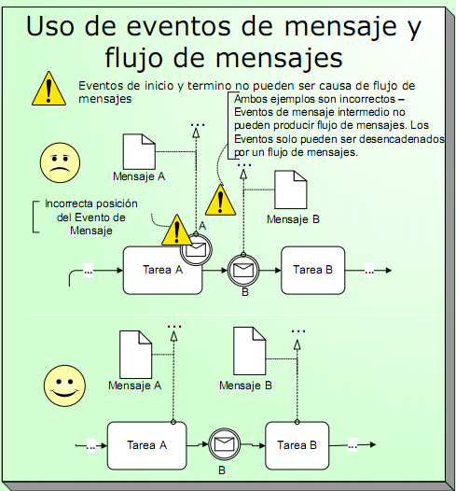

Slide 19
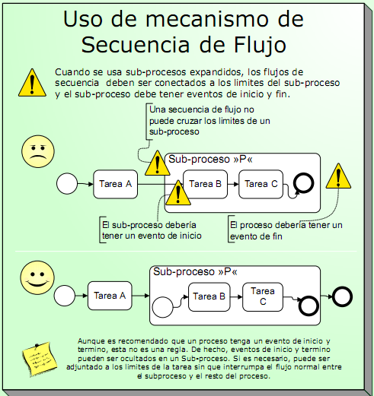

Slide 20
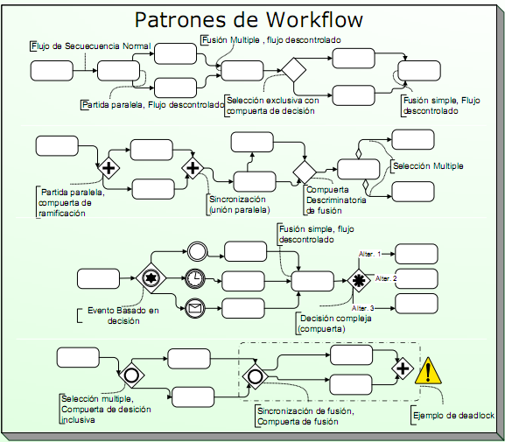

Slide 21
Trabajo en Grupo
Caso

